Slide 1

Scraping Open Food Facts

Slide 2
Sommaire
Organisation du travail
Etapes à suivre
Lecture de contenu
Découpage
Analyse des données

Slide 3
1. Organisation du travail

Slide 4
1.1 Etapes à suivre
Scrapper le contenu d’un ou plusieurs produit
Récupérer tous les liens des produits d’une seul page
Récupérer les liens des produits de toutes les pages
Création du data frame
Analyse des données

Slide 5
1.2 Lecture de contenu
Il y a une différence entre le site affiché depuis le lien et le site récupéré via requests.get.
Prendre quelques exemples de produits et sauvegarder le fichier html tel qu’il est récupéré avec requests.get
Faire l’identification avec ces fichiers et non avec le site directement

Slide 6
2. Découpage

Slide 7
2. Découpage
Le découpage est fait en se basant sur le rendu et l’organisation du site.
Sa permet de mieux organiser le code et avoir un découpage logique
Avoir des gains de performance. Au lieu de chercher les balises dans le fichier complet, on cherche dans des sous parties du fichier

Slide 8
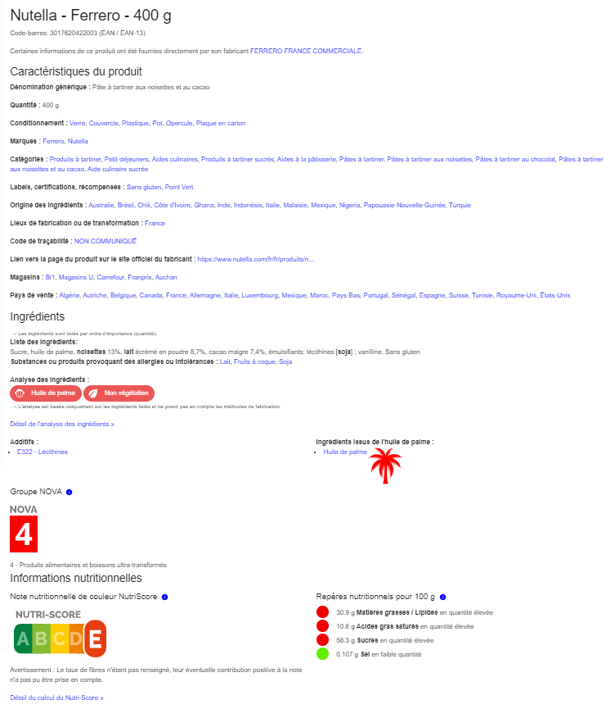
Information produit
get_product_information
Caractéristiques du produit
get_product_caracteristics
Ingrédients du produit
get_product_ingredients
Informations nutritionnelles
get_nutritional_information

Slide 9
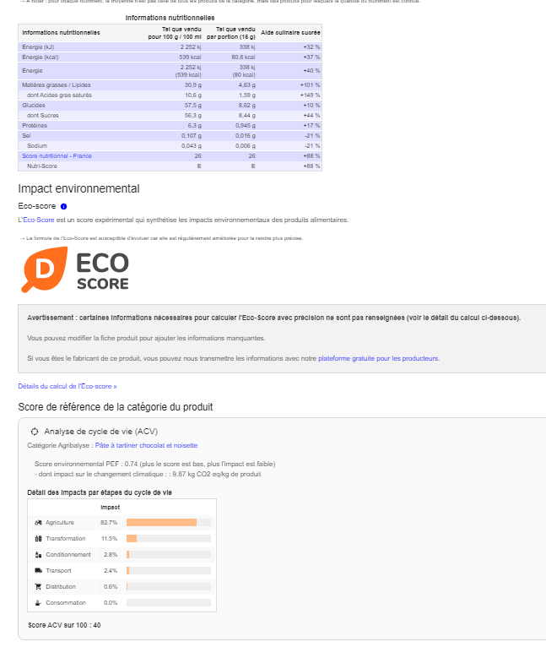
Information produit
get_comparaison_information
Information produit
get_environmental_impact
Pour afficher cette balise j’ai modifié le html récupérer pour pouvoir le scraper. Par défaut le tableau est caché
J’ai supprimé ce code data-dropdown-content class="f-dropdown content large" aria-hidden="true"

Slide 10
3.Autres astuces
Mettre le code semblables dans des sous fonctions
Selenium

Slide 11
4. Multithreading
Pour scraper plus rapidement le site, on va utiliser le multithreading.
On a modifier la méthode principale et on a ajouté deux paramètres
Page de début
Page de fin
On découpe les pages sur plusieurs intervalles équitablement
Lancer plusieurs threads avec page de début et page de fin

Slide 12
Analyse des données

